Slide 1
Development of Shelter Navigation with Considering Three Cs in the Corona Age
Hiroto Nakada
(Conference)

Slide 2
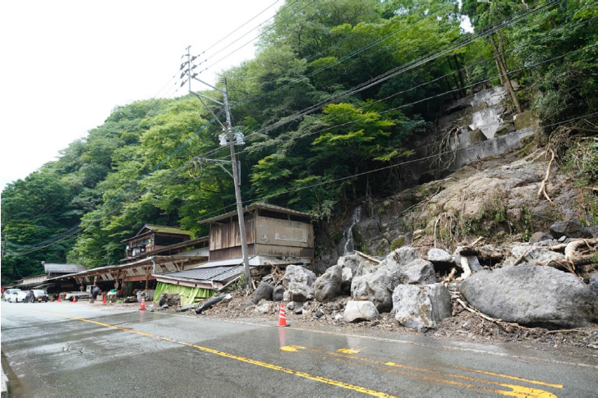
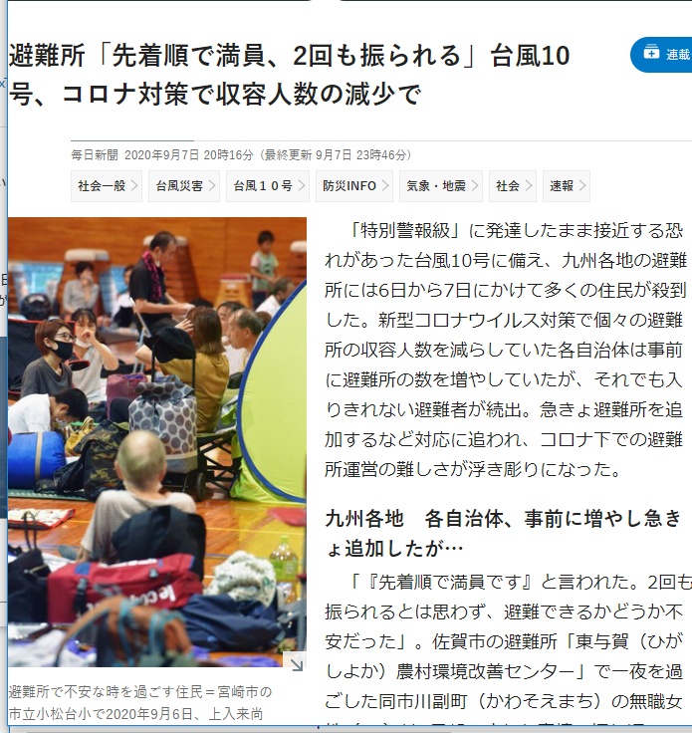
Disaster Evacuation in Japan
災害時の逃げ遅れによる犠牲者が多い
「自分の家は大丈夫」という避難意識の欠如
災害時にどうすれば良いかわからない
どのタイミングでどこに避難すればよい？
COVID-19 makes things worse
Citizens hesitate to evacuate
Afraid of the risk of infection
The capacity of shelter is limited
Government wants to avoid 3C
Shelters may refuse to accept people*
How should the disaster evacuation in the corona age should be?
*Source: CWMD, Kumamoto Univ. 2020-07
*Source: Mainichi Shinbun 2020-09-07

Slide 3
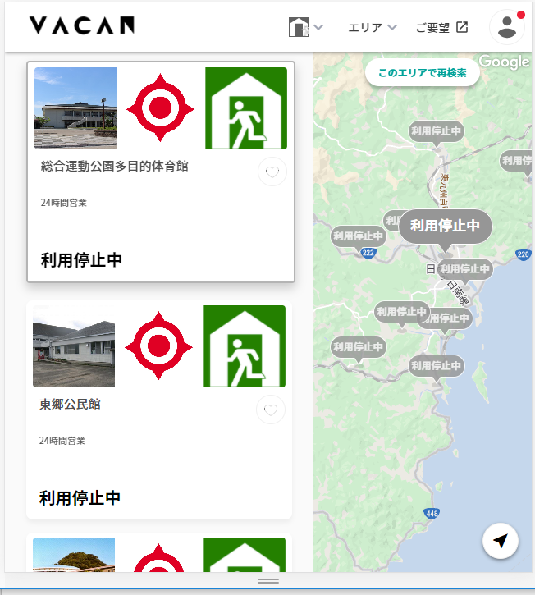


Actions by Local Governments
Develop corona-aware strategies for evacuation shelters
新たな避難所設置ガイドラインの作成
密を避けるレイアウト，検温，問診，電話による 避難呼びかけ，感染者の扱い，安否確認，etc…
ICTによる避難所の混雑状況配信
混雑状況配信アプリ『VACAN』 を活用(宮崎日南市)
各避難所で職員が混雑状況を手入力
Problem： 完全に自治体任せになっている
自治体職員の負担が激増
避難者，避難所が増えると手に負えなくなる
Research Question
住民の自助によって適切な避難所を探し避難できないか？
自治体職員に負担をかけずに，住民が避難所の混雑を把握

Slide 4

Research Goal and Approach
研究の目的
住民の自助によって，避難所の密の形成を回避しつつ，安全かつスムーズな避難を実現すること
アプローチ
ICTを活用した避難所ナビゲーション『Shelter Navi』を開発
住民が自ら避難所とその混雑状況をスマホで確認し避難する
住民のチェックインにより，システムが避難者を自動記録・計測する
住民のユースケース
U1: 世帯情報の登録
U2: 避難所の検索・状態確認
U3: チェックイン・チェックアウト
U4: 私的避難所の管理
自治体のユースケース
G1: 避難所の登録
G2: 状況の確認
G3: 住民の安否確認
住民
自治体

Slide 5
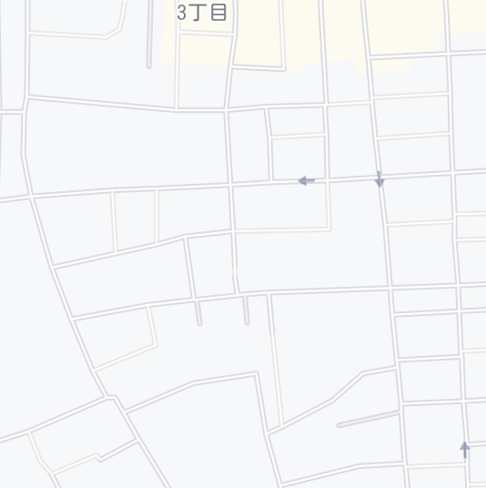
基本的な住民ユースケース
U1: 世帯情報の登録
名前、住所、電話番号、世帯人数など
U2: 避難所の検索・状態確認
避難所の稼働状況・混雑状況の確認
U3: チェックイン
住民の避難した避難所が記録され、混雑状況などを算出
Crowded
災害発生
世帯情報の登録
：
2020.10.03 12:00
Nakada Hiroto
Checked in
Himeji City Hall
2020.10.03 12:05
Muronani Toshiki
Checked in
Himeji City Hall

Slide 6
基本的な自治体ユースケース
G1: 担当者の登録
G2:避難所の登録
施設名、住所、緯度・経度、受け入れ可能人数など
G3: 状況の確認
混雑状況などの確認
G4: 住民の安否確認
要請があった際の住民の安否確認
Name
担当者
登録
災害発生
Lat,Lng
List of Citizen
・Nakada Hiroto
・Murotani Toishiki
・ .
.
.
Capacity
Crowded
.
.
.

Slide 7

システムアーキテクチャ
JS
HTML
ShelterNavi
System
JS
HTML
CitizenAPI
GovernmentAPI
Shelter Navi
DB
JS
Government
HTML
Google
Maps
Citizen

Slide 8
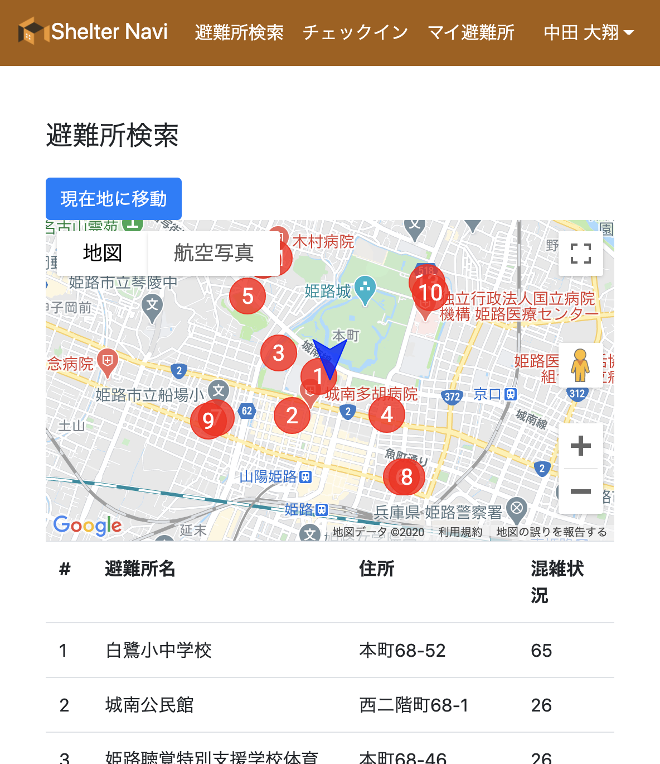
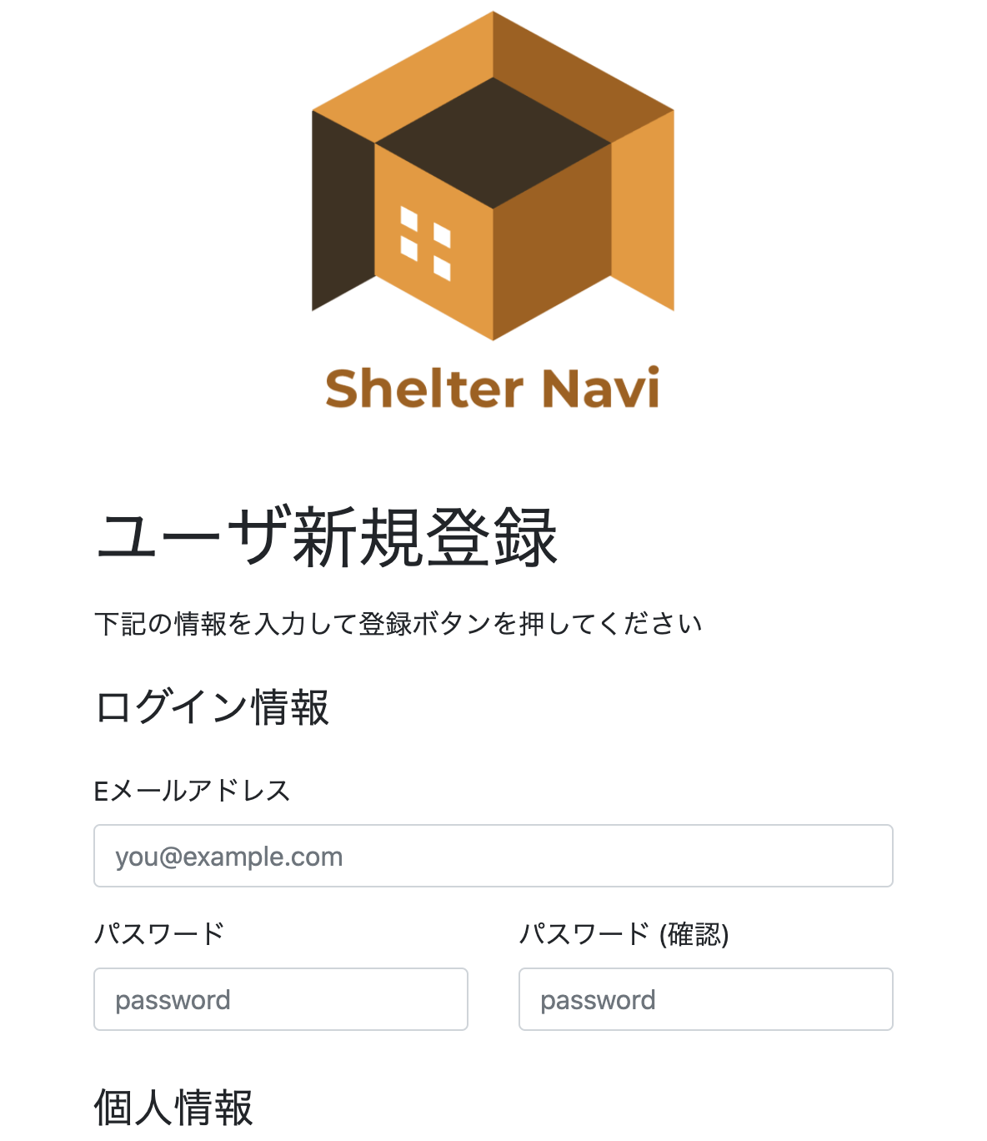
実装（デモンストレーション）
利用した技術
クライアントサイド：HTML5,JavaScript,Bootstrap
サーバーサイド：Java,SpringBoot,MySQL,
地図サービス：GoogleMaps JavaScript API

Slide 9
避難所情報のテーブル
避難所ID
施設名
住所、緯度・経度
収容可能人数
至近距離の避難所検索
現在位置から半径dkmの避難所を提示
フロント側で現在位置の緯度・経度を取得
半径を指定してデータ呼び出し
避難所の収容率の算出
チェックインによって受け入れた人数をカウント
現在の収容人数 / 避難所の収容可能人数で算出
dkm

Slide 10
Discussion
避難所の密の形成を避けるナビゲーション『Shelter Navi』
このアプリの特長
自治体職員の避難所確認・混雑状況の手入力が不要
住民の安否確認が可能
今後の課題
誰が避難所の情報を入力するのか
高齢者などアプリに扱いに不慣れな人には使いづらいかも？
携帯電話網が機能していないと使えない
追加機能の実装
避難所が満員となった際、避難する親戚・知人宅が管理できる機能
自治体の災害情報がアプリ上確認できる機能
アプリの実証実験・評価

Slide 11
謝辞
神戸大学大学院システム情報学研究科
中村 匡秀 先生
室谷 敏生 様
JSTグローバルサイエンスキャンパス ROOTプログラム

Slide 12
Thank you for listening !

Slide 13

5.アプローチ
『Shelter Navi』を開発する
自宅周辺の避難所を地図上に表示するとともに、避難所の混雑状況をリアルタイムで確認できるアプリケーション

Slide 14
6.提案手法
機能
避難所の混雑状況の確認
リアルタイムの情報を確認可能
地図上に表示
チェックイン・チェックアウト機能
住民がどこに避難したかが確認可能
これにより避難所の収容率を計算（職員の入力作業不要）
私的な避難所（Private Shelter)の登録
新たな避難様式に対応

Slide 15
評価

